Slide 1
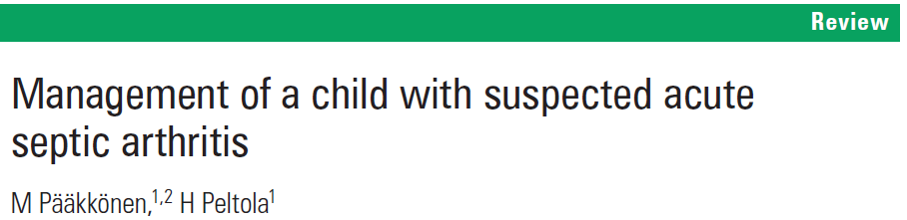
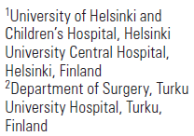

Arch Dis Child 2012;97:287–292
Manuseio da criança com artrite séptica aguda
RESIDÊNCIA MÉDICA EM PEDIATRIA HRAS/HMIB
BRUNO OLIVEIRA (R1)
Naima moura hamidah (r2)
Brasília, 30 de agosto de 2013
www.paulomargotto.com.br

Slide 2
INTRODUÇÃO
Artrite séptica (AS) aguda da infância é uma doença potencialmente devastadora que pode causar invalidez permanente ou mesmo a morte, especialmente em contextos de recursos limitados.
Rara em países desenvolvidos países.
Incidência anual: 4 casos por 100 000.
Mais comum em situações de baixa renda.
Pequena preponderância masculina (M1,73/F1).
Discreto aumento da frequência em idade escolar.
Os membros inferiores são os mais acometidos (figura 1)

Slide 3
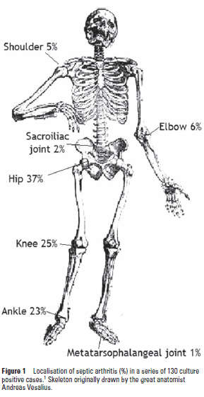

Slide 4
INTRODUÇÃO
Os patógenos podem ter acesso a uma articulação ou osso via inoculação direta (trauma ou procedimento cirúrgico - via que pode estar se tornando cada vez mais freqüente), por propagação de tecido adjacente (osso) ou via hematogência (via mais frequente em crianças).
Staphylococcus aureus tem sido identificado como o principal agente causador na maioria dos estudos, independentemente da idade ou país.
Nos últimos anos o S. aureus resistente à meticilina (MRSA) tem causado preocupação. Streptococcus pyogenes, Streptococcus pneumoniae e Haemophilus influenzae tipo B (Hib) são os outros principais patógenos na AS, embora o papel do Hib vem diminuindo no mundo desenvolvido devido à vacinação.
Em alguns países outros patógenos frequentes na AS requerem técnicas especiais de cultura: Kingella kingae (Israel) e Salmonella spp (comum nos trópicos).

Slide 5
CRITÉRIOS DIAGNÓSTICOS
Não há critérios universalmente aceitos, mas uma doença aguda com uma articulação quente e dolorosa, e limitação de movimento sugere AS.
O diagnóstico é confirmado com a identificação da bactéria patogênica no aspirado da articulação (realizado em apenas 1/3 dos casos).
Uma hemocultura positiva isoladamente foi suficiente (22% dos casos), desde que os sinais e sintomas fossem compatíveis com o AS.

Slide 6
CRITÉRIOS DIAGNÓSTICOS
O diagnóstico é mais difícil nos casos de cultura negativa (18-70%, dependendo do critérios).
Além da clínica característica, deve-se considerar também os marcadores laboratoriais sugestivos de infecção: velocidade de hemossedimentação (VHS ) elevado é o sinal clássico, mas a medição de proteína C-reativa (PCR) tem, em geral, substituído o VHS. Outros marcadores mais caros, como a procalcitonina no soro podem ser realizados também, mas acrescenta pouca informação, se em comparação com o PCR neste caso.

Slide 7
CRITÉRIOS DIAGNÓSTICOS
Uma criança com suspeita de AS com valores de PCR <20 mg/l e VHS <20 mm/h é muito improvável que tenha a doença.
Mas se um (ou ambos) desses parâmetros estiver aumentado, a artrocentese está indicada, principalmente para a obtenção de amostra para bacteriologia. A cultura de sangue está indicada também (figura 2)
Os achados do líquido sinovial que foram considerados sugestivos
de AS: leucócitos > 50 000/μl, com > 75% de polimorfonucleares, ou presença de secreção purulenta na articulação.
Contudo, a distinção entre AS e as várias artrites assépticas através da análise do líquido sinovial tem sido sempre problemática.

Slide 8
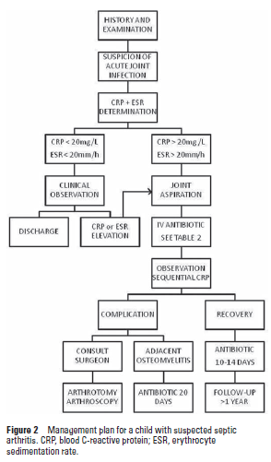

Slide 9
TRATAMENTO
O tratamento da AS tem sido baseada em série de casos retrospectivos.
Em 1988, uma análise de 168 casos de AS em pediatria nos EUA observou que os antibióticos geralmente tinham sido administrados por 15-22 dias.
A fim de examinar estudos prospectivos de tratamentos da AS durante os últimos 20 anos, foi utilizada a base de dados PubMed em Inglês, Alemão, Espanhol, Francês, Sueco e Finlandês.
Ao todo, 34 casos foram encontrados, mas apenas 6 foram estudos prospectivos, dos quais 2 consideraram o valor adjuvante da dexametasona no tratamento. Os 4 demais estudos de Malawi, Reino Unido, Irã e Finlândia, mantiveram o foco no tratamento antibiótico ou cirúrgico (tabela 1)

Slide 10
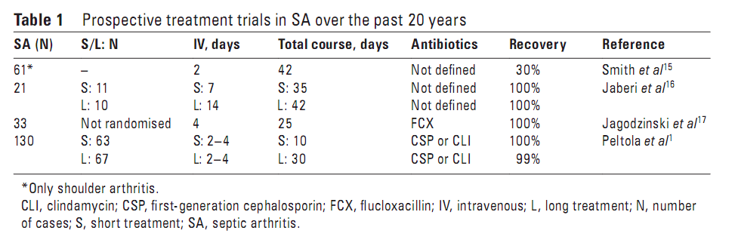

Slide 11
TRATAMENTO
No total, o estudo envolveu 245 doentes, dos quais a metade foi dos estudos finlandeses.
2 estudos não forneceram informações sobre os antibióticos utilizados​​; 2 ensaios randomizaram os tratamentos mais longos e os mais curtos; 1 estudo randomizou aspiração e cirurgia; e 1 estudo foi de follow-up não randomizado.
Os dados do estudo de Malawi mostrou os mais pobres resultados globais, com alterações radiográficas relevantes em até 70% dos participantes.
A pesquisa bibliográfica destacou um grande déficit de ensaios potencialmente confiáveis sobre o tratamento da AS na infância.

Slide 12
TRATAMENTO
Escolha do antibiótico
Uma vez que a cultura (ou outras técnicas) levam algum tempo e nem sempre revelam o organismo causador, o tratamento de AS é instituído com antibióticos empíricos, levando em conta a definição de local, disponibilidade, custo, padrão de resistência e diversas variáveis ​​farmacológicas, como a penetração nos tecidos, biodisponibilidade e eliminação da droga.

Slide 13
TRATAMENTO
S. aureus deve ser o primeiro agente alvo do tratamento empírico. Os produtores de penicilinase são mais comuns que os MRSA.
As cefalosporinas de segunda geração e a clindamicina são boas escolhas.
Se a prevalência de MRSA exceder 10%, a epidemiologia local deve ditar qual antibiótico é mais adequado. Atualmente as diretrizes da Infectious Diseases Society of America (IDSA) sugerem vancomicina como a primeira opção quando há suspeita de infecção por MRSA, mas aceita a clindamicina, se o paciente estiver estável, sem bacteremia em curso.
A clindamicina é a melhor escolha quando a taxa de resistência for inferior a 10%, (mais barato e bem tolerado em crianças). A vancomicina é uma melhor opção se a resistência a clindamicina for superior a 25%.
A linezolida (muito cara) é uma opção se a resposta clínica à vancomicina for
insuficiente.

Slide 14
TRATAMENTO
A resistência dos pneumococos à penicilina não é um problema, desde que sejam utilizadas doses elevadas.
Um mínimo de concentração inibitória (MIC) de 0,12 ug/ml foi considerado para indicar susceptibilidade reduzida, mas na verdade, os problemas podem ser realmente encontrados somente em casos muito raros, em que o MIC ultrapassa 8 μg/ml.
A penicilina como monoterapia também é adequada
contra S. pyogenes.

Slide 15
TRATAMENTO
Ampicilina/amoxicilina podem ser necessárias como adjuvantes no tratamento de crianças menores de 5 anos de idade, em áreas que Hib seja comum.
K. kingae muitas vezes é identificado em alguns países. Nesta situação, a clindamicina (e vancomicina) não é escolha adequada. A melhor escolha são os β-lactâmicos (penicilinas, cefalosporinas) ou macrolideos (eritromicina, roxitromicina, azitromicina).
Salmonella ssp são comuns nos trópicos. A resistência a antibióticos como trimetoprim / trimetoprim e ampicilina, mantém o uso do cloranfenicol. As cefalosporinas de terceira geração (ceftriaxona, cefotaxima) são também uma opção, mas o seu custo é um problema no mundo em desenvolvimento. As fluoroquinolonas são também outra opção (cara) e pode causar destruição da cartilagem articular (observado em animais jovens), embora não tenha sido
documentada em crianças, e portanto sendo aceito seu uso somente em infecções graves por salmonela na ausência de outras alternativas seguras.

Slide 16
TRATAMENTO
O mais recomendado então:
Clindamicina ou cefalosporinas de primeira geração, de 6/6h em altas doses:
- Clindamicina pelo menos 40mg/kg/dia.
Cefalosporina de primeira pelo menos 150mg/kg/dia.
(tabela 2)

Slide 17
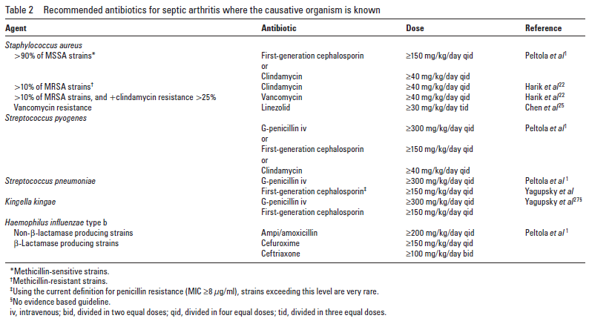

Slide 18
TRATAMENTO
Duração
Tem sido debatida desde o advento dos antibióticos. Um relatório inicial de 1945 recomenda a interrupção da penicilina dentro de 5 dias após o último pico febril.
Embora os pacientes tenham sido tratados com sucesso, aqueles que receberam tratamentos com cursos muito curtos, tiveram uma maior recorrência da infecção, levando a um tratamento prolongado.
Não há evidências para apoiar tratamento durante meses, com a fase intravenosa durando semanas. A experiência clínica indica que tal tratamento é totalmente desnecessário e muito dispendioso.
A duração dos tratamentos vem sendo reduzidos gradualmente para cerca 1 mês.

Slide 19
TRATAMENTO
As análises foram feitas de estudos prospectivos randomizados, que demonstraram que um curso de duas semanas de duração, incluindo 2-4 dias de administração intravenosa, de clindamicina ou cefalosporina de primeira geração é suficiente para a maioria dos casos de AS, pelo menos nos países desenvolvidos (tabela 1)
Se o osso adjacente for afetado, está justificado o prolongamento do tratamento para cerca de 20 dias a mais.
Não há dados sobre a duração do tratamento de recém-nascidos, imunocomprometidos ou artrite por Salmonella. Assumiu-se apenas que esses casos exigem cursos mais prolongados de tratamento.
Outras drogas parecem oferecer pouco beneficio, com exceção dos AINEs, para o alívio da dor.
A adição de dexametasona para reduzir a inflamação permanece controversa (estudo controlado por placebo mostrou pouco benefício, enquanto outro estudo demonstrou uma melhora clínica mais rápida com menor tempo de internação hospitalar).

Slide 21
TRATAMENTO
Controles
PCR sequenciais : excelente método para monitorizar a doença. Útil para decidir qundo interromper a antibioticoterapia.
Procalcitonina: pode ser válida, mas é inferior ao valor do PCR (mais fácil e barato). Pode ser mais útil no acompanhamento do tratamento da osteomielite.
Se o paciente tem melhora clínica, e após o aumento nos 2 primeiros dias, o PCR estiver em declínio, não importa o quão alto esteja o VHS (marcador laboratorial clássico de infecções osteoarticulares).
A diminuição dos níveis de PCR são um bom sinal de recuperação, mesmo se a febre continua, e a mudança para administração dos antibióticos por via oral é segura.
É seguro a suspensão do antibiótico após cerca de 10 dias da queda do PCR para<20 mg /l, se todos os sinais e sintomas clínicos já tiverem desaparecido.
Com esta abordagem, não ocorreu nenhuma recaída entre 130 crianças com diagnóstico de certeza da doença. No entanto, as necessidades individuais de cada paciente devem ser sempre levadas em consideração.
Se não houver redução nos valores de PCR no dia 4 de tratamento, novas investigações devem ser realizadas.

Slide 22
TRATAMENTO
Cirurgia
Como os ombros e quadril são bem encapsulados, a literatura recomenda a artrotomia precoce para diminuir a pressão intra-articular e evitar a necrose avascular (ou o deslocamento articular no recém-nascido). A destruição da cartilagem e artrose tardia também têm sido associados com esta hipertensão, embora não haja dados publicados para apoiar esta afirmação.
A artroscopia ganhou popularidade, especialmente nas AS de joelho, e a necessidade de artrotomia de rotina em qualquer articulação vem crescendo. Entre os 130 casos estudados de AS, a aspiração percutânea foi suficiente em 85%, e apenas 19% dos 62 quadris sépticos foram para artrotomia.
Outro estudo prospectivo sobre artrite no ombro também não conseguiu provar o beneficio da artrotomia de rotina. Não foram realizadas cirurgias após a aspiração diagnóstica sob anestesia, a menos que a resposta clínica fosse pobre e os níveis de PCR aumentassem ou permanecem elevados. Nestes casos, um experiente cirurgião ortopédico ou cirurgião pediátrico deve considerar a artrotomia, artroscopia ou lavagem da cavidade.
Ainda não existem critérios baseados em evidências para artrotomia de rotina (pela baixa prevalência da doença), mas a prática já é justificada em recém-nascidos e pacientes imunodeprimidos.

Slide 23
TRATAMENTO
Caso de sucesso com tratamento por curto período
Dez dias após lesão por torsão leve no tornozelo, um menino de 11 anos chegou ao hospital com o tornozelo inchado, doloroso, com movimento limitado e febre> 38oC há 1 dia.
O PCR foi de 160 mg/l e VHS 38 mm/h.
A articulação foi aspirada e a cultura cresceu S aureus.
Foi iniciada a administrado de cephradine por via intravenosa, mas como o PCR e VHS continuaram a aumentar no dia 3, e a paciente estava febril, foi realizada lavagem da cavidade.
Após o procedimento, o PCR diminuiu e o antibiótico foi trocado para administração oral.
PCR já tinha quase normalizada pelo dia 9, e o tratamento com antibiótico foi interrompido no seguinte dia.
O paciente teve uma recuperação parcial em 2 semanas e se recuperou completamente
3 meses mais tarde.
Um curso mais longo de antibiótico ou artrotomia não trariam provavelmente um melhor resultado deste paciente.
Provavelmente a lavagem da cavidade por agulha (que não realizam rotineiramente) acelerou a recuperação do paciente (figura 3)

Slide 24
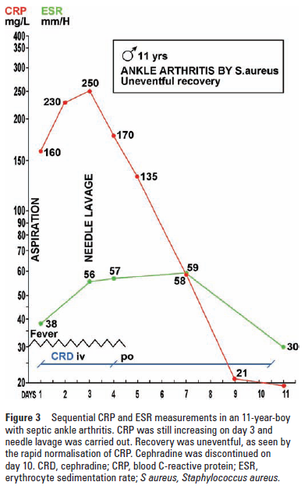

Slide 25
TRATAMENTO
Casos complicados, e considerações específicas de infecção por MRSA
Nem todos dos pacientes responderam ao tratamento simples (diagnóstico por punção articular, antibiótico por 10-14 dias, e cuidadosa observação clínica e monitorização do PCR).
As diretrizes de tratamento deve basear-se na maioria dos doentes, e não sobre esta minoria.
Uma vez que nenhum dos 130 paciente tiveram recidiva, o regimento simplificado tem se mostrado eficaz, desde que o paciente procurar tratamento dentro dos primeiros dias de doença.
A apresentação prolongada da doença, comum no mundo em desenvolvimento, é um fator de risco provável, e um atraso de mais de 5 dias prediz uma lenta recuperação.
MRSA tornou-se um problema em países como os EUA. Muitos especialistas sugerem tratamento antibiótico prolongado por até 3-4 semanas, embora a base para este prolongamento não esteja claro. Tratamentos curtos não foram praticados, sendo que a duração do tratamento de aproximadamente 2 semanas seria apropriada, se a resposta clínica for boa.
A drenagem de rotina ou desbridamento do espaço articular é recomendado quando infecção por MRSA. Em uma série de 45 pacientes de nos EUA, artrocentese foi suficiente em 47%, enquanto 29% exigiu artrotomia. Nenhum estudo prospectivo sobre MRSA comparou artrocentese com artrotomia aberta.

Slide 26
RESULTADOS DO TRATAMENTO
AS tem uma tendência a recidivar, e as porcentagens entre os países são parecidas.
Nenhum paciente foi reincidente entre os 130 casos de Finlândia, e nos 168 casos da USA.
1 criança no presente estudo teve recidiva sem sequela, por duas vezes, desenvolvendo re-infecção tardia, mas por agentes causadores diferentes. Ele apresentou uma entidade já conhecida, que tem analogia com endocardite: uma vez afetada, o mesmo local anatômico permanece propenso a uma nova infecção por um tempo.

Slide 27

CONCLUSÕES
Casos de AS na infância com apresentação precoce podem ser tratados de forma segura e eficiente com um regime simplificado cuja chave está em: evitar procedimentos cirúrgicos de rotina (exceto a aspiração diagnóstica), aproximadamente 2 semanas de tratamento com antibiótico de largo espectro, bem absorvido no sítio acometido, administrados em 4 tomadas por dia, com monitorização clínica rigorosa, utilizando também os valores de PCR para controlar a resposta terapêutica.
Não se sabe quão apropriada a presente abordagem seria em ambientes pobres em recursos, onde os pacientes muitas vezes se apresentam tardiamente, e podem também ter outras comorbidades associadas: como anemia, má nutrição e / ou infecção por HIV. Um tratamento simples, seguro e barato é favorável para estes pacientes.
Aguardam-se os dados a partir de um estudo prospectivo e randomizado de tais definições.

Slide 28
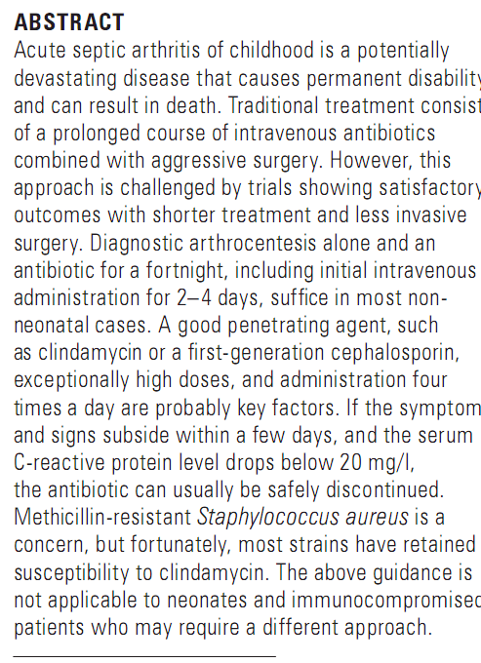

Slide 29
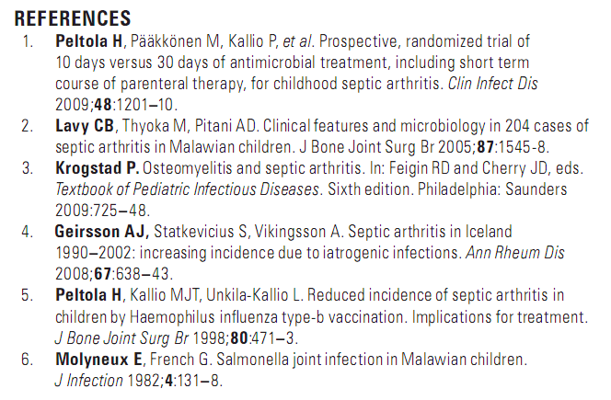

Slide 30
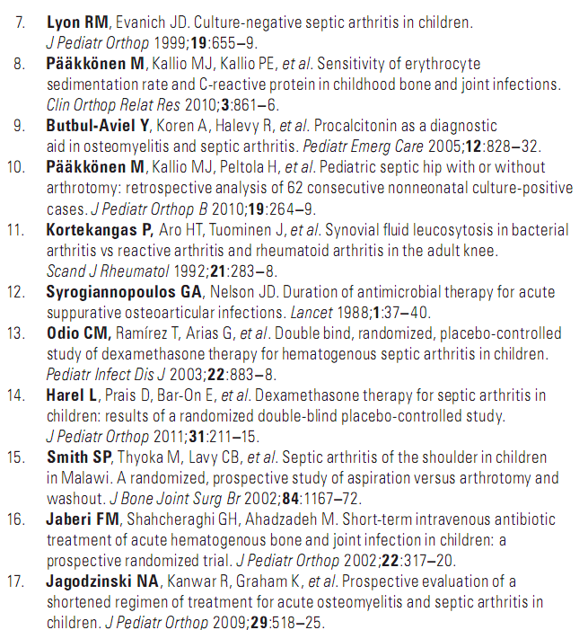

Slide 31
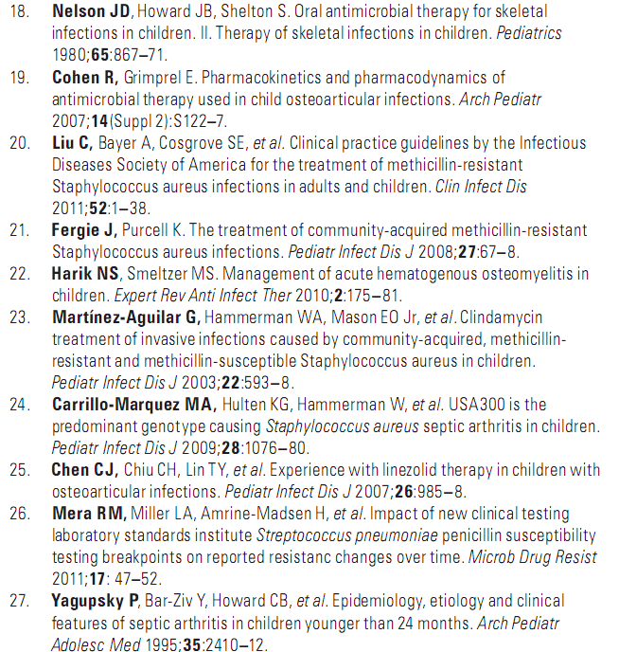

Slide 32
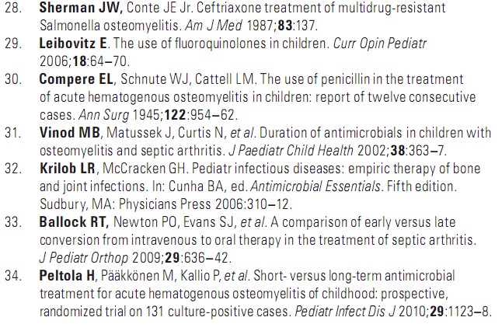

Slide 33
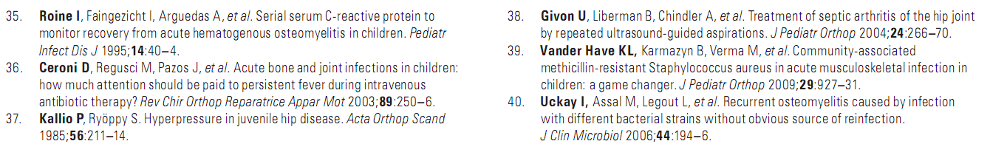

Slide 35
Consultem também! Dr. Paulo R. Margotto
Treatment of acute septic arthritis.
Pääkkönen M, Peltola H.
Pediatr Infect Dis J. 2013 Jun;32(6):684-5
-Deve ser mantido em mente que um tratamento de 10 dias não é um tratamento pdrão universalmente aceito e ainda não tem sido testado nos casos de MRSA.
-Recomendamos, portanto, um curso de 10 dias apenas para crianças anteriormente saudáveis ​​além idade neonatal cuja artrite séptica não é devida a Salmonella (incomum em ambientes ocidentais).
-Estes pacientes, como os recém-nascidos e aqueles com um imunossupressão, provávelmente necessitam de tratamento individualizado
-Agentes anti-inflamatórios não esteroidais são administrados a critério do médico assistente.
-O uso de dexametasona parece acelerar ligeiramente a recuperação sem reduzir a freqüência ou a extensão de complicações.

Slide 36
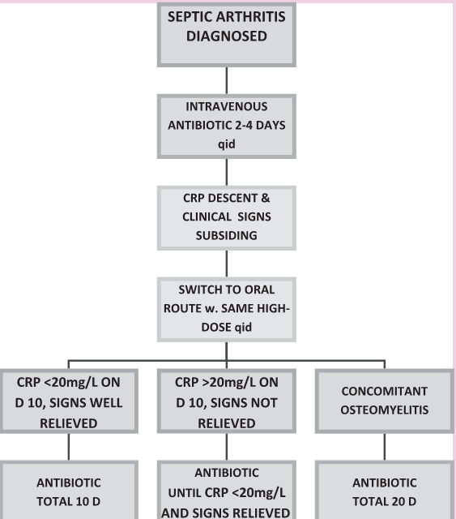
Algoritmo para determinar a duração da antibioticoterapia endovenosa na criança
com infecções agudas osteoarticulares

Slide 37
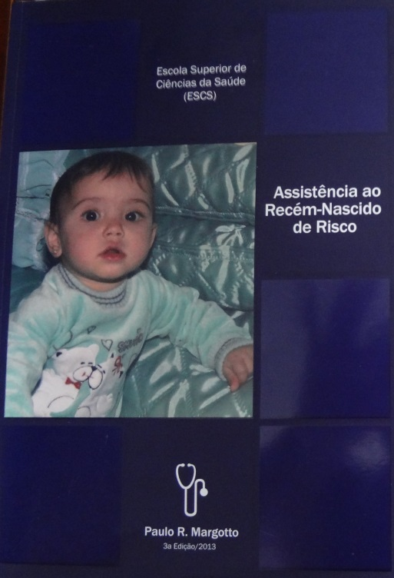
Infecções bacterianas | Paulo R. Margotto, Martha Gonçalves Vieira, Marta David Rocha
DURAÇÃO DO TRATAMENTO
Osteomielite/ Artrite séptica - mínimo de 21 dias
S. aureus – Oxacilina*/Vancomicina (MRSA). A oxacilina tem boa penetração articular.
Agente desconhecido: oxacilina + cefotaxima
A avaliação ortopédica mandatória, fazer controle do tratamento com VHS

